Slide 1



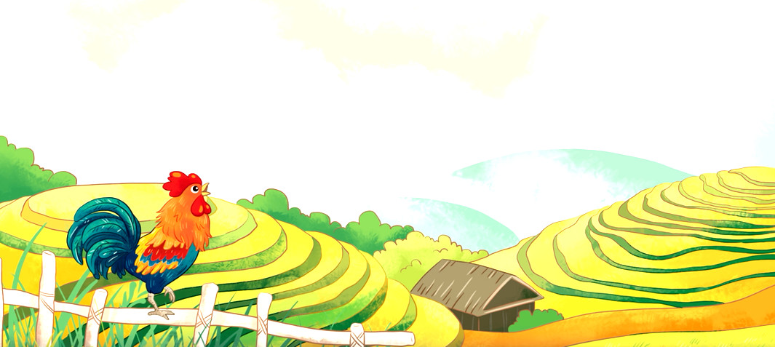

Chào mừng các con học sinh
đến với tiết Âm nhạc lớp 1

Slide 2
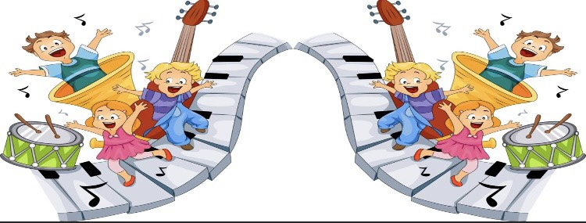
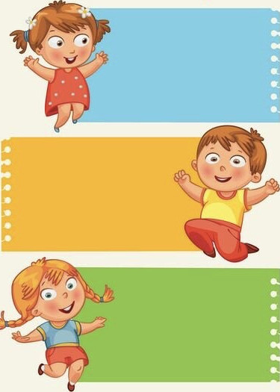



Hoạt động khởi động
TRÒ CHƠI: NGHE ÂM THANH ĐOÁN TÊN NHẠC CỤ
ÂM THANH 1
ÂM THANH 2
ÂM THANH 3

Slide 3
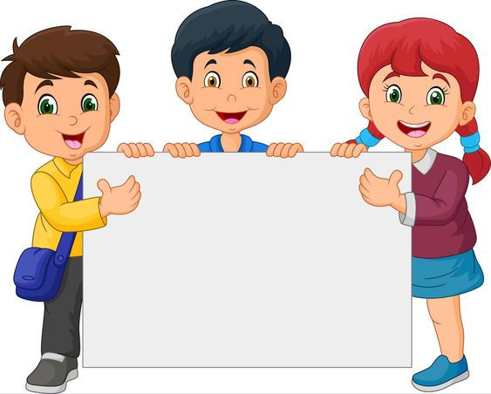

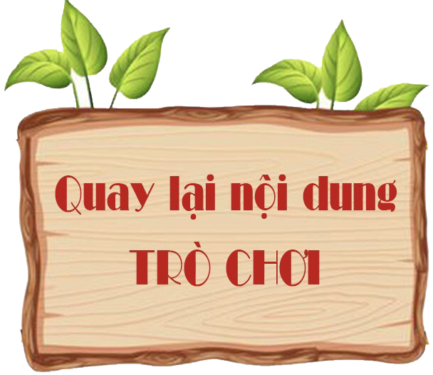
TRỐNG NHỎ

Slide 4
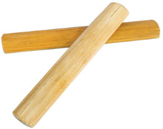
THANH PHÁCH

Slide 5
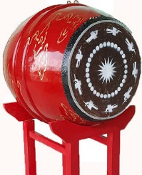
TRỐNG CÁI

Slide 6
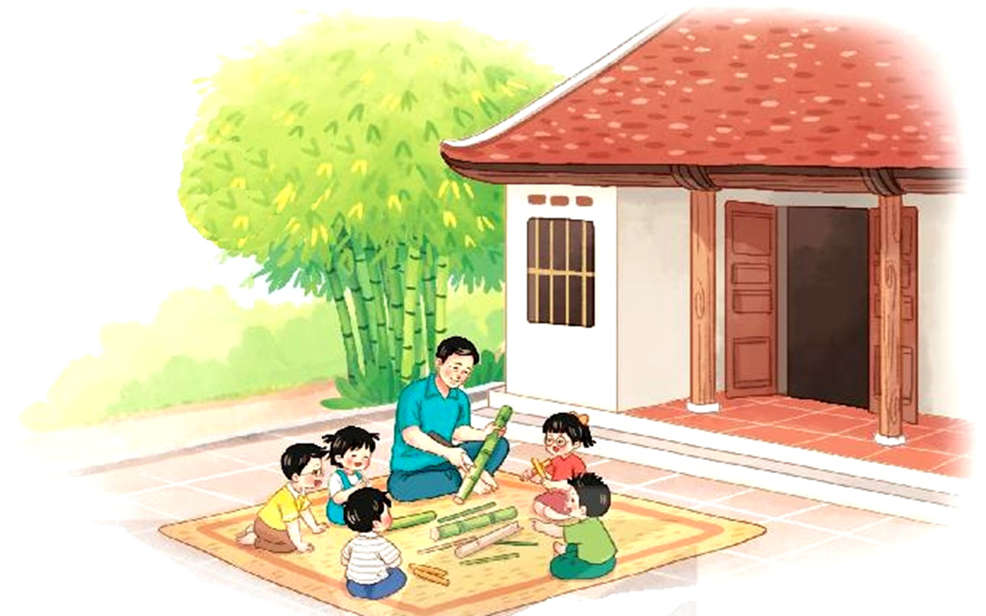

TIẾT 25
THƯỜNG THỨC ÂM NHẠC: CÂU CHUYỆN VỀ THANH PHÁCH
VẬN DỤNG SÁNG TẠO: DÀI-NGẮN

Slide 7
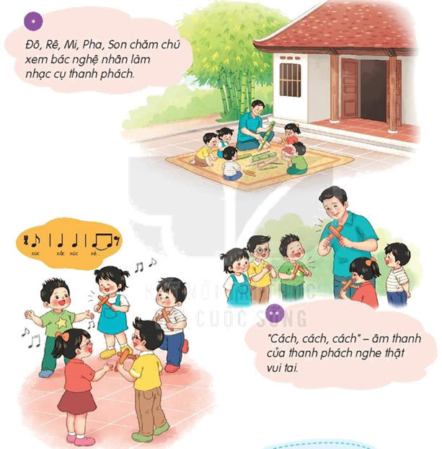
Nội dung 1:
Thường thức âm nhạc: Câu chuyện về thanh phách
TRANH 1
TRANH 2
TRANH 3

Slide 8
Học sinh quan sát tranh và trả lời câu hỏi:
Ở tranh 1 Em hãy giới thiệu các nhân vật trong bức tranh. Bác nghệ nhân đang làm gì?
TRANH 1
TRANH 2
Tranh 3 Các bạn nhỏ đang làm gì? Em hãy cho biết Thanh phách được làm bằng cây gì
Tranh 2 Các bạn nhỏ đang làm gì? Bác nghệ nhân đang chơi nhạc cụ gì? Em hãy miêu tả về hình dáng hoặc âm thanh của nhạc cụ đó?
TRANH 3

Slide 9
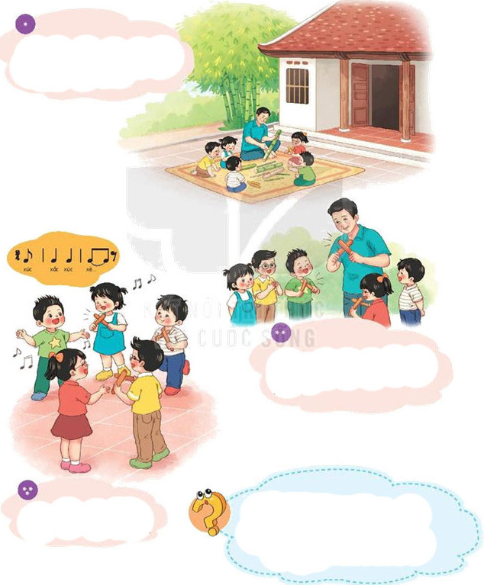
Hoạt động luyện tập
TRANH 1
TRANH 2
TRANH 3
Học sinh kể lại câu chuyện theo tranh

Slide 10
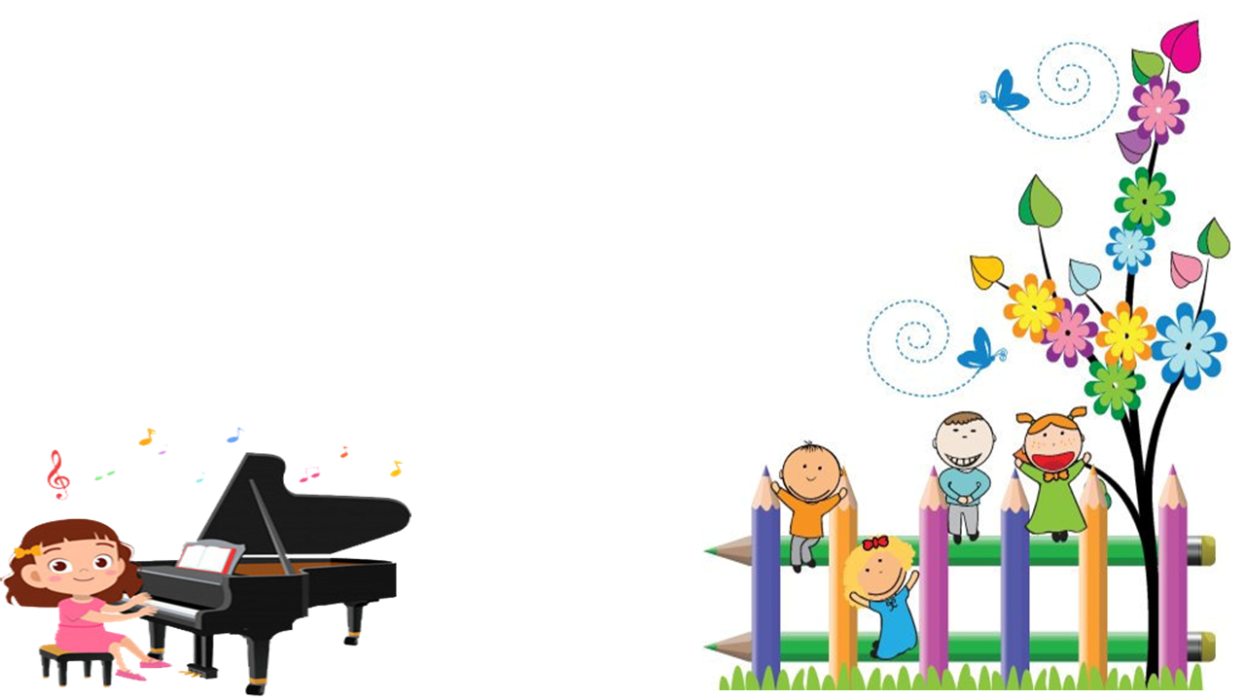
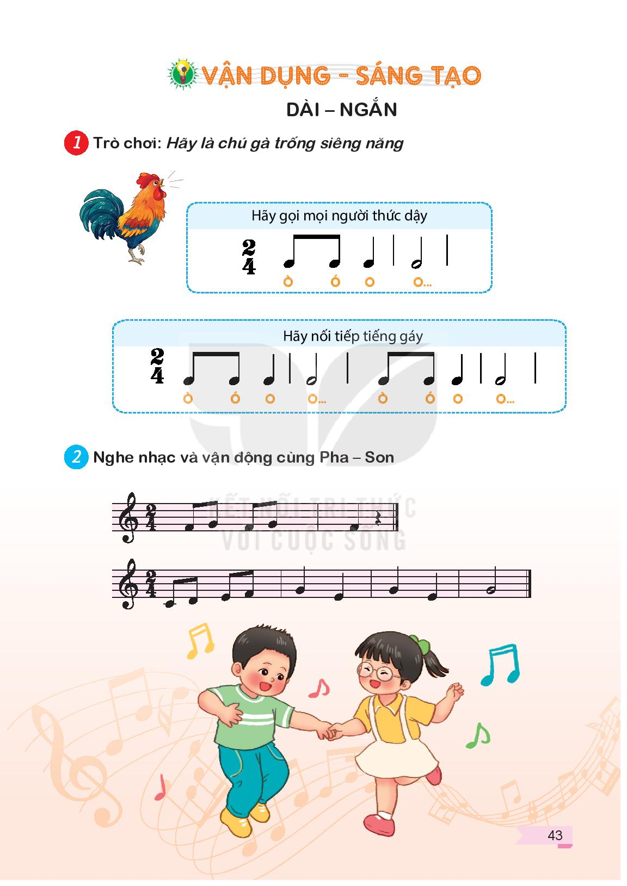
Nội dung 2 vận dụng sáng tạo dài – ngắn
Con hãy so sánh độ dài của hai câu nhạc sau:
CÂU 1
CÂU 2

Slide 11
Hoạt động thực hành luyện tập
CÂU 1:
CÂU 2:

Slide 12
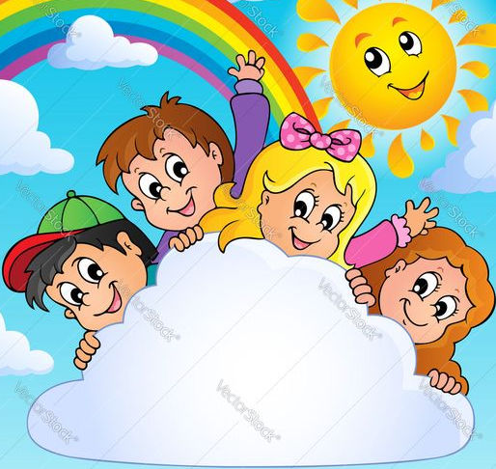

Củng cố - dặn dò

Slide 13
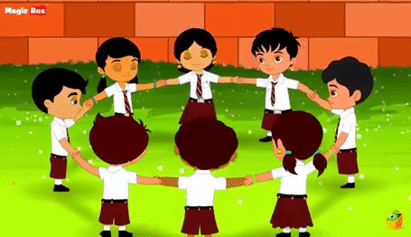



CHÚC CÁC CON HỌC SINH
CHĂM NGOAN HỌC GIỎI!

